Slide 1

ROS入门教程
----Hector
主讲教师：顾梦沁

Slide 2

SLAM
Hector实训
Hector实训
1
gmapping实训讲解
2
Hector功能包介绍
3
Hector功能包演示
4
launch文件详解
5
训练
中国大学慕课

Slide 3
SLAM
Hector实训
Hector实训
gmapping功能包
中国大学慕课

Slide 4
训练
SLAM
Hector实训
现在在机器人上更换了雷达，参数有如下的改动:
激光雷达的最大可用距离由20m降到15m；
激光雷达的最大测量距离由25m降到20m；
请自己建立launch文件，并在xbot仿真环境中SLAM建图并保存。
中国大学慕课

Slide 5
SLAM
Hector实训
Hector实训
Hector功能包介绍
中国大学慕课

Slide 6
Hector算法包特点
SLAM
Hector实训
基于激光雷达获得深度信息
采用高斯牛顿算法
生成二维栅格地图
不需要机器人提供里程计信息
输出地图话题：nav_msgs/OccupancyGrid
中国大学慕课

Slide 7
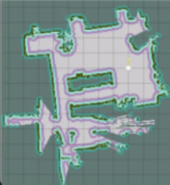
Hector总体框架
SLAM
Hector实训
栅格地图
Hector_slam功能包
深度信息
中国大学慕课

Slide 8
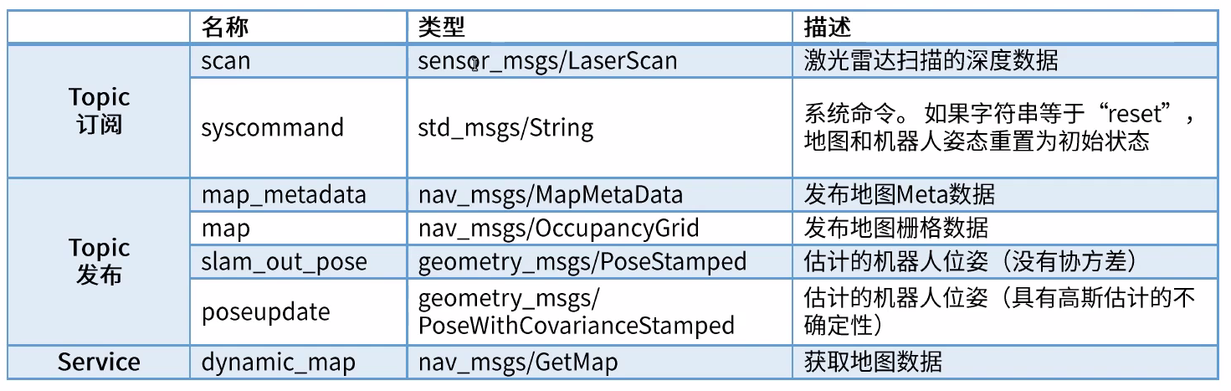
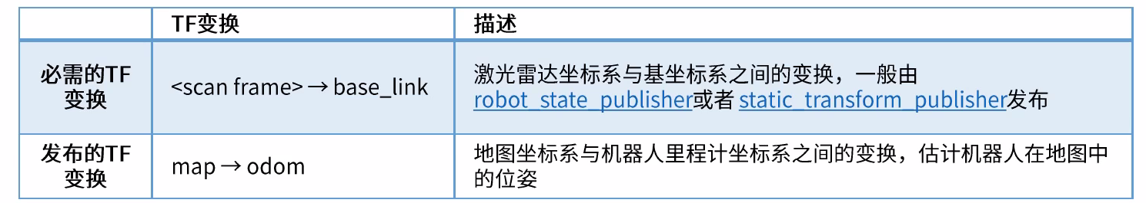
Hector功能包分析
SLAM
Hector实训
Hector_slam功能包中的服务和话题
Hector_slam功能包中的TF变换
中国大学慕课

Slide 9
SLAM
Hector实训
gmapping实训
Hector功能包演示
中国大学慕课

Slide 10
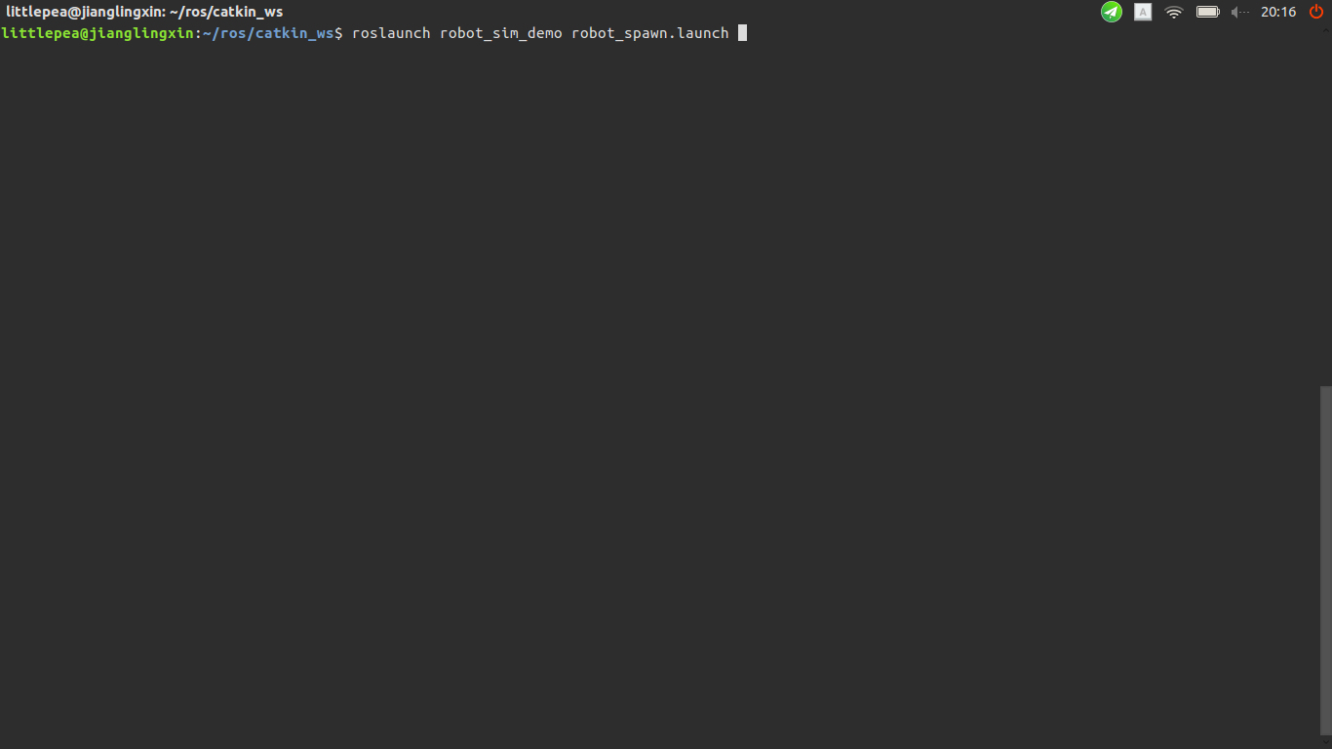
SLAM
Hector实训
可以先从github上下载功能包，也可以将课程资源中的功能包拷贝到工作空间的目录下，进行编译。
首先打开gazebo仿真，用命令roslaunch robot_sim_demo robot_spawn.lacunch
中国大学慕课

Slide 11
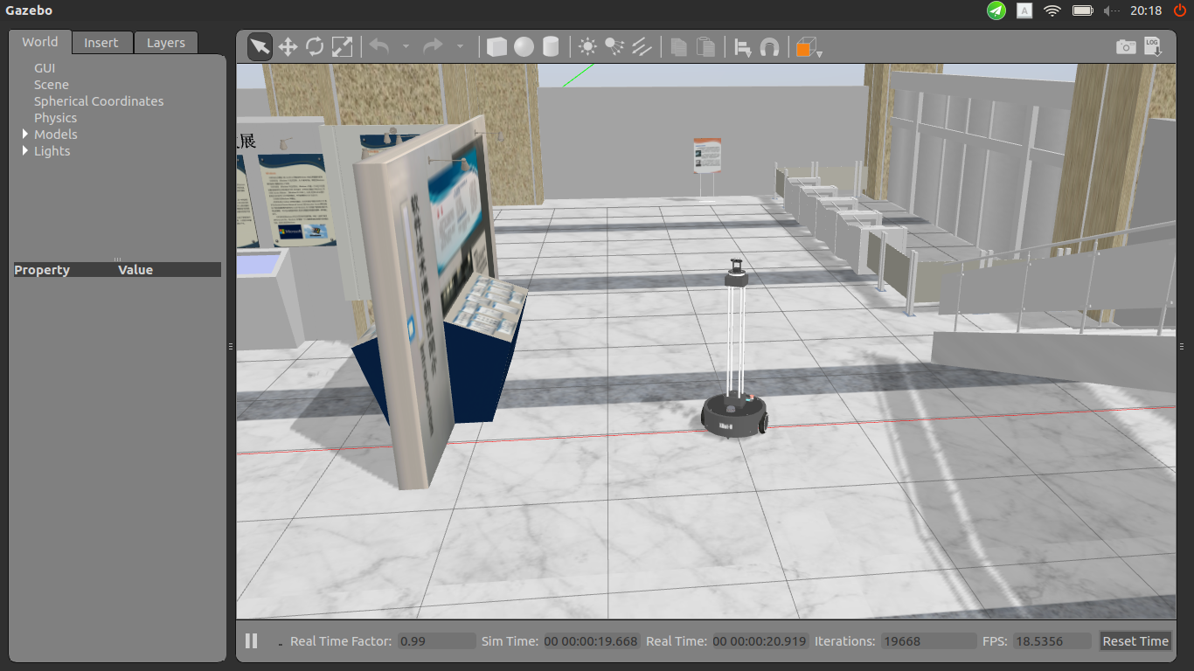
SLAM
Hector实训
我们可以看到如下的仿真界面
中国大学慕课

Slide 12
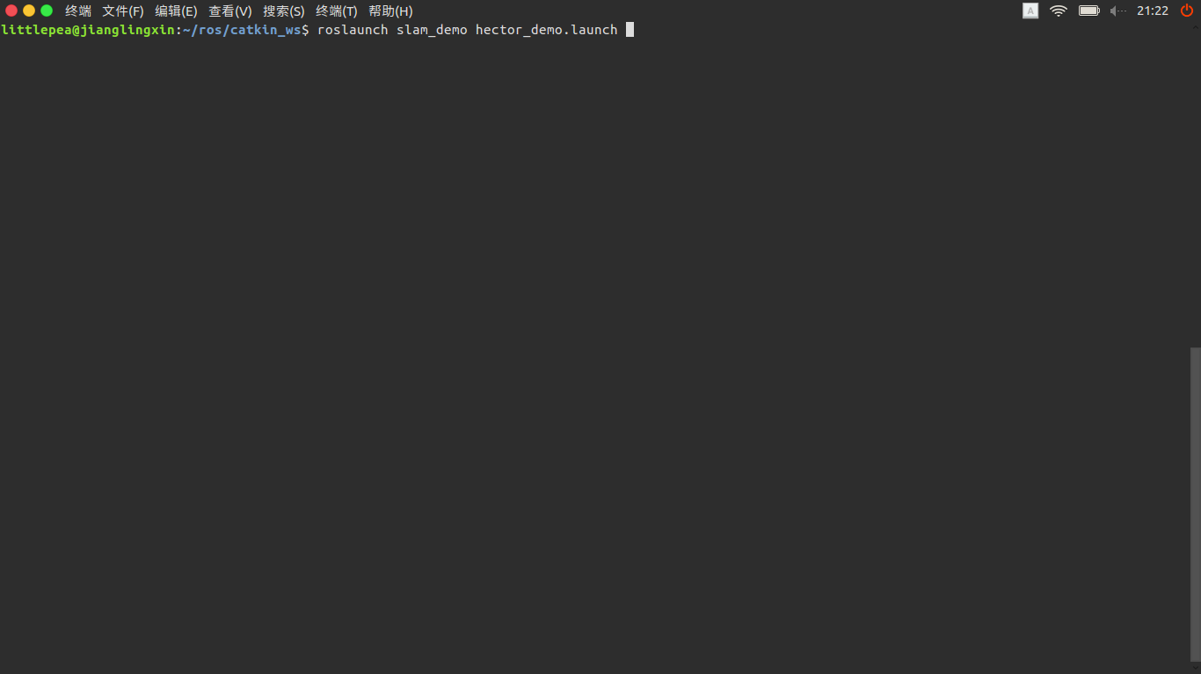
SLAM
Hector实训
然后打开Hector的launch文件，输入命令
roslaunch slam_demo hector_demo.launch
中国大学慕课

Slide 13
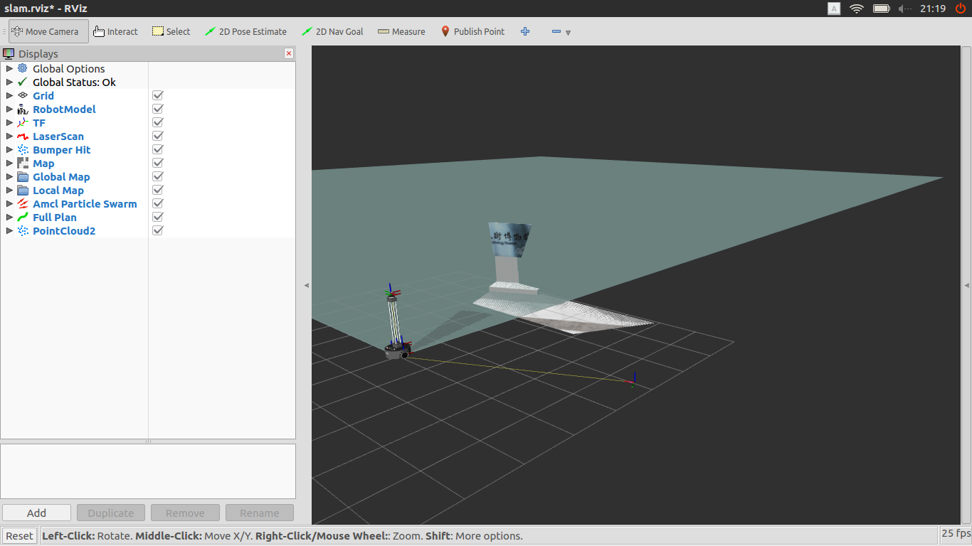
SLAM
Hector实训
紧接着输入命令roslaunch slam_demo view_slam.launch
rviz界面就会自动跳出来。
中国大学慕课

Slide 14
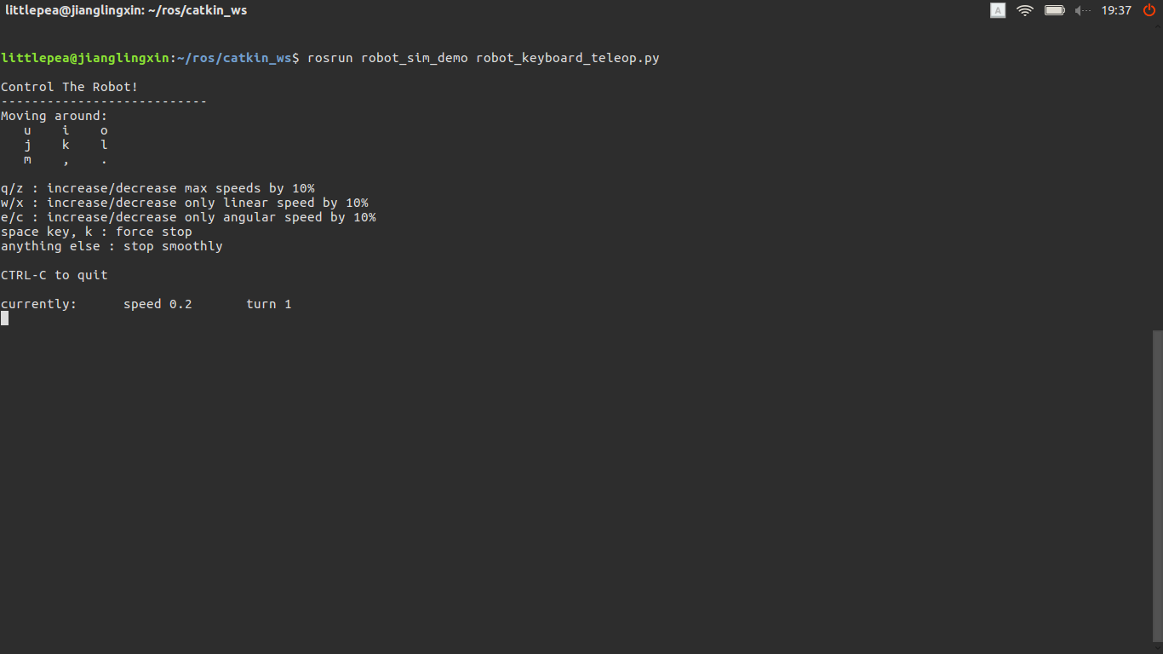
SLAM
Hector实训
为了使机器人四处运动获得地图信息，打开键盘控制文件，输入命令rosrun robot_sim_demo robot_keyboard_teleop.py
中国大学慕课

Slide 15
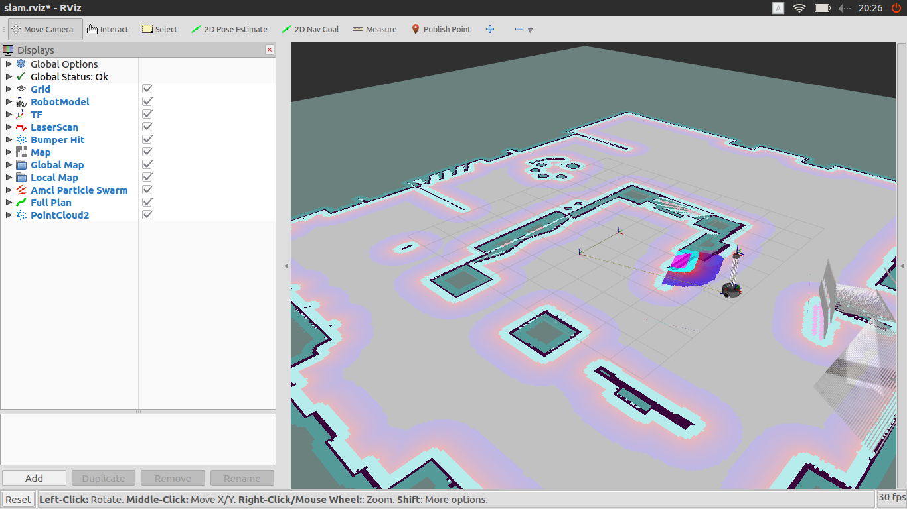
SLAM
Hector实训
运行机器人四处移动，完成地图的建立
中国大学慕课

Slide 16
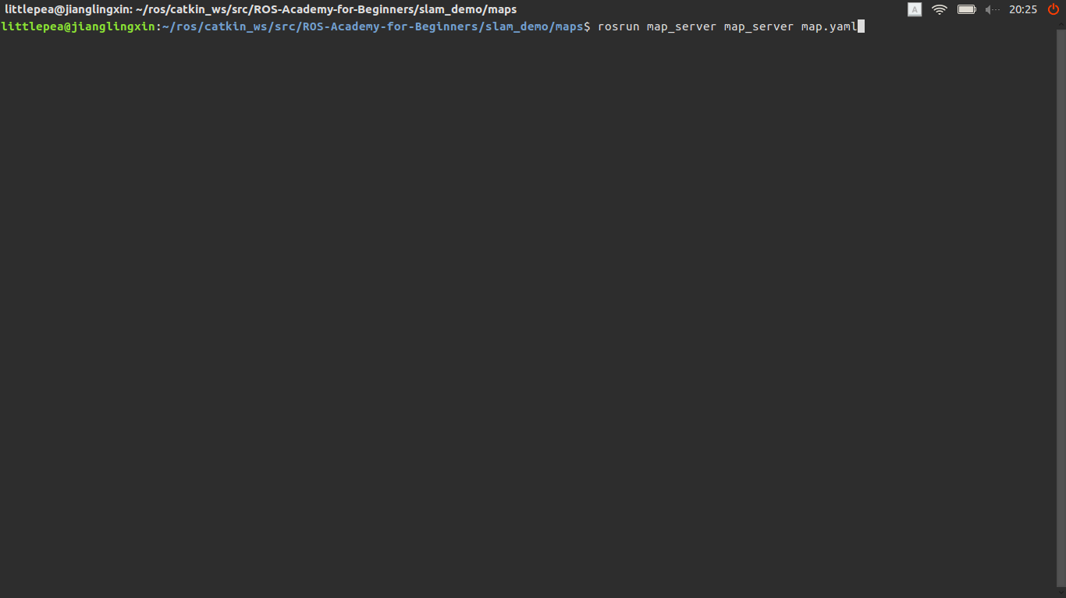
SLAM
Hector实训
将建立的地图保存下来，输入命令
rosrun map_server map_server map.yaml
rosrun map_server map_saver -f slam_demo_map.png
中国大学慕课

Slide 17
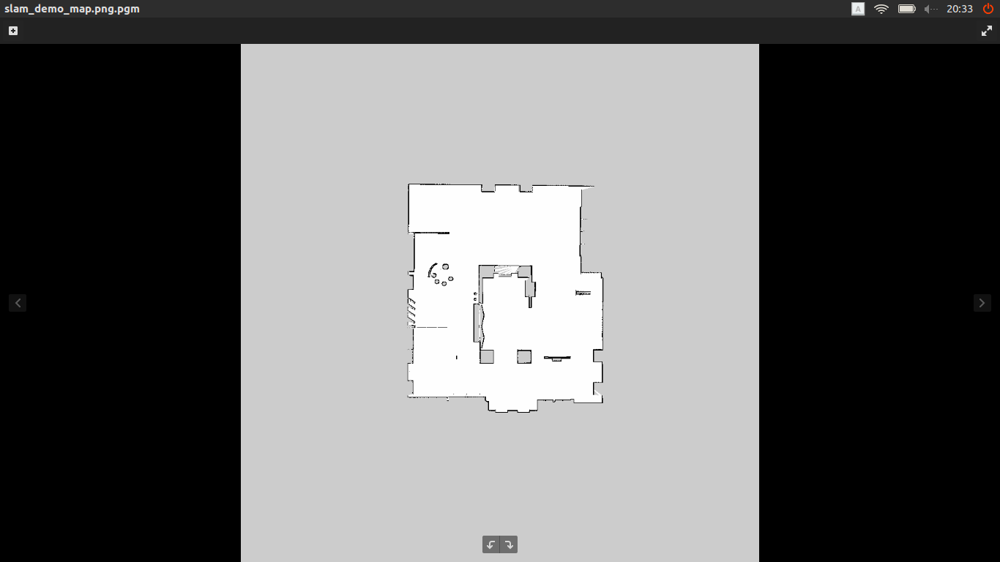
SLAM
Hector实训
地图以jpg的格式，保存在根目录下。
中国大学慕课

Slide 18
SLAM
Hector实训
Hector实训
launch文件详解
中国大学慕课

Slide 19
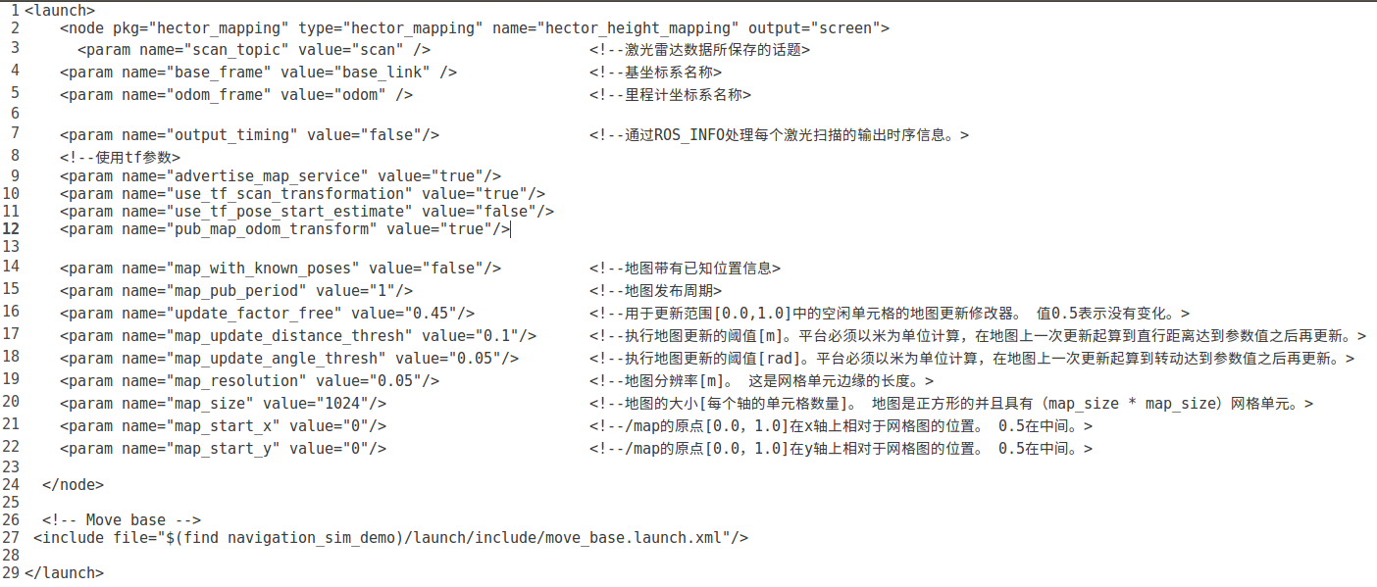
launch文件
SLAM
Hector实训
中国大学慕课

Slide 20
SLAM
Hector实训
Hector实训
训练
中国大学慕课

Slide 21
训练
SLAM
Hector实训
请在xbot仿真环境中自己建立launch文件进行SLAM建图并保存。
中国大学慕课

Slide 22

谢 谢

